Slide 1
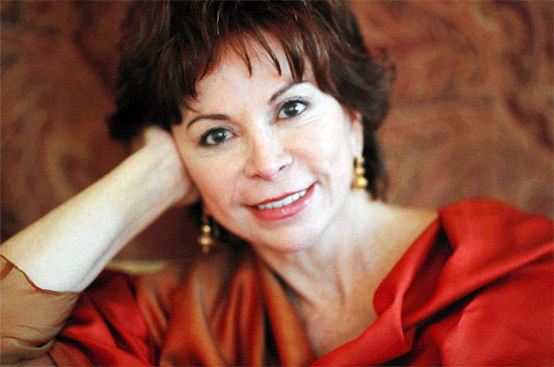
Isabel Allende (n. 1942): Cuentos de Eva Luna “Dos palabras” (1980)
EL “BOOM” DE LA NARRATIVA FEMENINA HISPANOAMERICANA Y
EL REALISMO MAGICO,

Slide 2
Nace en Lima, Perú. Su padre embajador de Chile en este país. En realidad, es chilena.
Emigra a EE.UU. Su tío fue el asesinado Presidente de Chile Salvador Allende.
Su palabra favorita: “espíritu” dice que expresa lo que todos llevamos por dentro y por fuera.

Slide 3








Allende se ha establecido en los Estados Unidos (California) y ha seguido su labor literaria en español, mostrando que en ese país es posible mantener el contacto necesario con el castellano para escribir.

Slide 4

El éxito internacional de su primera novela, La casa de los espíritus (1982), lanzó a Allende a la fama.
Muy influenciada por el realismo mágico de García Márquez en sus primeras obras, ha venido evolucionando y ha creado su propio estilo.

Slide 5

Periodista, novelista y cuentista, Allende ha ejercido su profesión literaria en la esfera del realismo mágico que surgió a mediados del siglo XX, a raíz de los escritos de Juan Rulfo, de Gabriel García Márquez y de otros latinoamericanos (Fuentes, Borges, Dragun, etc.)

Slide 6

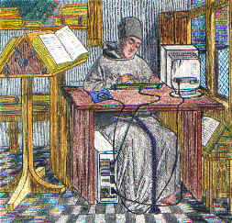
Código cultural:
En las ciudades y sobre todo en los pueblos de Hispanoamérica, donde sigue habiendo mucha gente analfabeta, existe el oficio del escribano, que es una persona que sabe leer y escribir y que por un precio determinado le traduce una carta a su cliente o se la escribe. Muchas veces, estos escribanos también resuelven trámites.

Slide 7
“DOS PALABRAS” es su primer cuento en la colección de “Cuentos de Eva Luna”
Dos Palabras, por Isabel Allende, es una novela sentimental. Allende utiliza un lenguaje culto para escribir este cuento de amor.
Además, el texto es en forma realista. El cuento estaba escrito en la tercera persona omnisciente.
Toda la acción transcurre durante unos cincos meses en el campo donde ellos vivían.

Slide 8
PERSONAJES
Hay dos personajes principales:
Belisa Crepusculario, es una mujer pobre e inteligente. Aunque el principio de su vida estaba muy difícil, ella continuaba a ver al futuro y, eventualmente, encontró un amor en su vida, las palabras.
Ella se dedica todo su tiempo a su nuevo amor. Si tuviera la oportunidad a aprender más sobre las palabras, ella siempre lo haría. Ella pasa mucho tiempo en las comunidades diferentes del mundo para compartir los cuentos de la historia y de las tradiciones.
De hecho, por su pasión y su compartimiento, ella tiene un gran efecto positivo en las vidas de muchas, incluyendo la vida del Coronel.

Slide 9
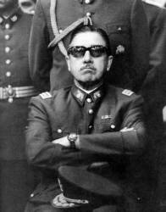
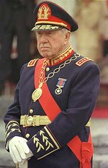
El otro, el Coronel, es un hombre temido y respetado. Es importante que todos reconozcan el cambio que ocurriera con el Coronel.
En el principio, el hombre está muy serio y concentrado en la posibilidad de ser presidente.
Sin embargo, después de encontrar a Belisa, él empezó a cambiar. Durante su campaña, él no se parece muy interesado en la elección. De hecho, todos sus pensamientos están enfocados en sus palabras secretas y su encuentro con Belisa.
Por eso, en el fin del cuento, el Coronel entiende la importancia de ser humano.

Slide 10
Tema Central = AMOR
Hay dos aspectos del amor que existen en este cuento.
El primer aspecto es el amor que Belisa tiene para las palabras.
En todas las partes de su vida, las palabras entregan a ella un sentimiento de intensidad y pasión que nadie puede tocar.
El orto aspecto del amor es el amor entre Belisa y el Coronel.
Cuando Coronel preguntó para la ayuda de Belisa, él no entendió el impacto de este evento en su vida.
Después de los dos encontraron, todo cambió. Era imposible que el Coronel no pensara sobre sus palabras propias o Belisa. Por eso, en el fin, el hombre y la mujer estaban a juntos y es evidente que el amor que ellos compartan cambiará sus vidas.

Slide 11
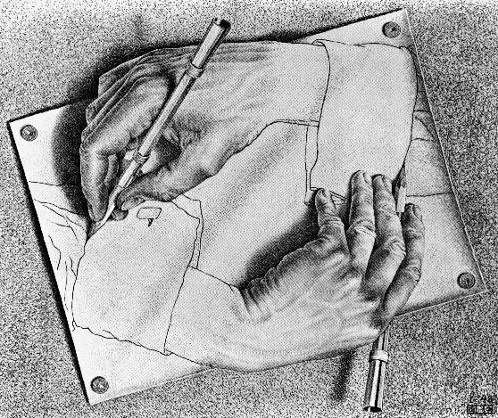
Lectura más a fondo:
La palabra metalingüístico indica que un discurso trata de la lengua misma.
El discurso metalingüístico es quizá el elemento más notable de este relato, y empieza en las primeras palabras del cuento cuando el narrador explica el nombre de Belisa.
Se le llama autorreferencial a una obra que llama la atención a su propio proceso creativo.

Slide 12

Un símbolo que existe en el cuento es las palabras secretas.
Estas palabras representan la conexión y el amor que está presente entre Belisa y el Coronel.
Además, las palabras están incluyendo como una cosa tangible para demostrar el cambio en la vida del hombre.
Finalmente, el título está significado porque él demuestra a todos el gran impacto de las dos palabras secretas en la vida del Coronel.

Slide 13
Sin embargo, hay algo en Belisa que atrae al Mulato y al Coronel. ¿Qué será?
El Coronel y sus guerrilleros representan claramente el machismo. Explica sus acciones a lo largo del relato que corroborant este hecho.
Sin embargo, el cambio que nota el Mulato en su jefe tiene que ver con su “hombría”. ¿Qué se puede decir del poder de las palabras que llega hasta transformar este aspecto tan característico del hombre hispano? Piensa en el poema “Peso ancestral” de Alfonsina Storni.

Slide 14


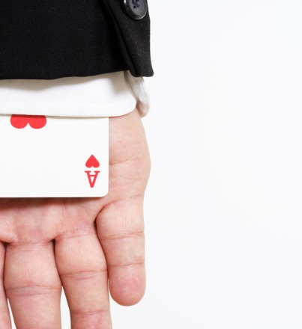
3. El relato contiene algo del realismo mágico, pero nada mágico pasa excepto el poder transformador de las palabras de Belisa. Lo que sí ocurren son muchos hechos poco probables. ¿Cuáles son?
Explica cómo la autora implícita combina la realidad y la fantasía y comenta el efecto que produce esta oposición.

Slide 15

¿Conocemos el contenido del discurso que le escribe Belisa al Coronel?
· Sin embargo, podemos inferir lo que contiene. ¿Qué crees que decía el discurso?
· ¿Por qué puedes llegar a esa conclusión?
· Del mismo modo, no sabemos cuáles son las dos palabras de ñapa, pero se puede inferir. ¿Cuáles crees que eran?
¿Serían
?

Slide 16





Isabel Allende “Dos palabras” (1980) Tema: La línea tenue entre lo real y lo ilusorio

